Slide 1
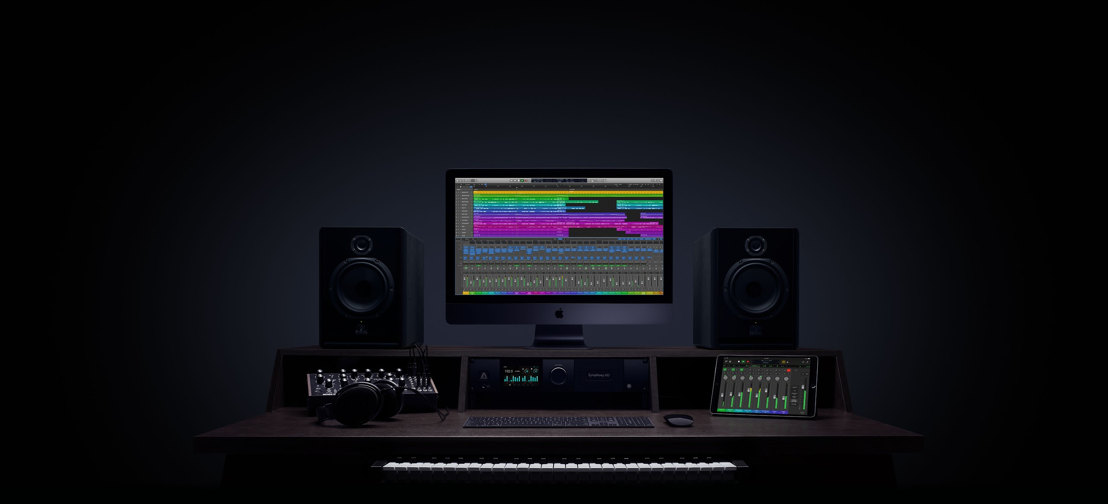

DJ黑殼鐵
製作電子音樂
60608姚尚佐

Slide 2

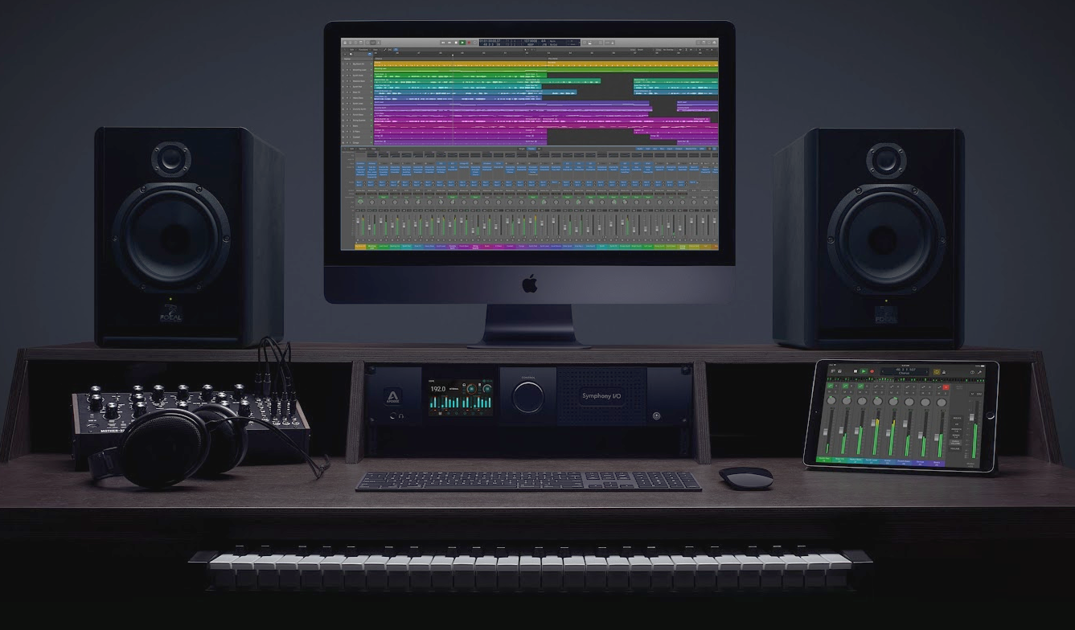
研究動機
三年級開始，我注意到DJ Avicii，非常喜歡
他的歌，開始嘗試用Garageband做電子音
樂。當時的旋律實在是滿普通，後來發現用
音階做音樂滿好聽的，但是只有單一旋律一
直重複。五年級發現網路上有一些教做音樂
的影片，我開始試著用多條旋律，得到一些
來自家人的好評。我想要利用自主研究的機
會做一首較複雜且更成熟會受歡迎的歌曲。

Slide 3
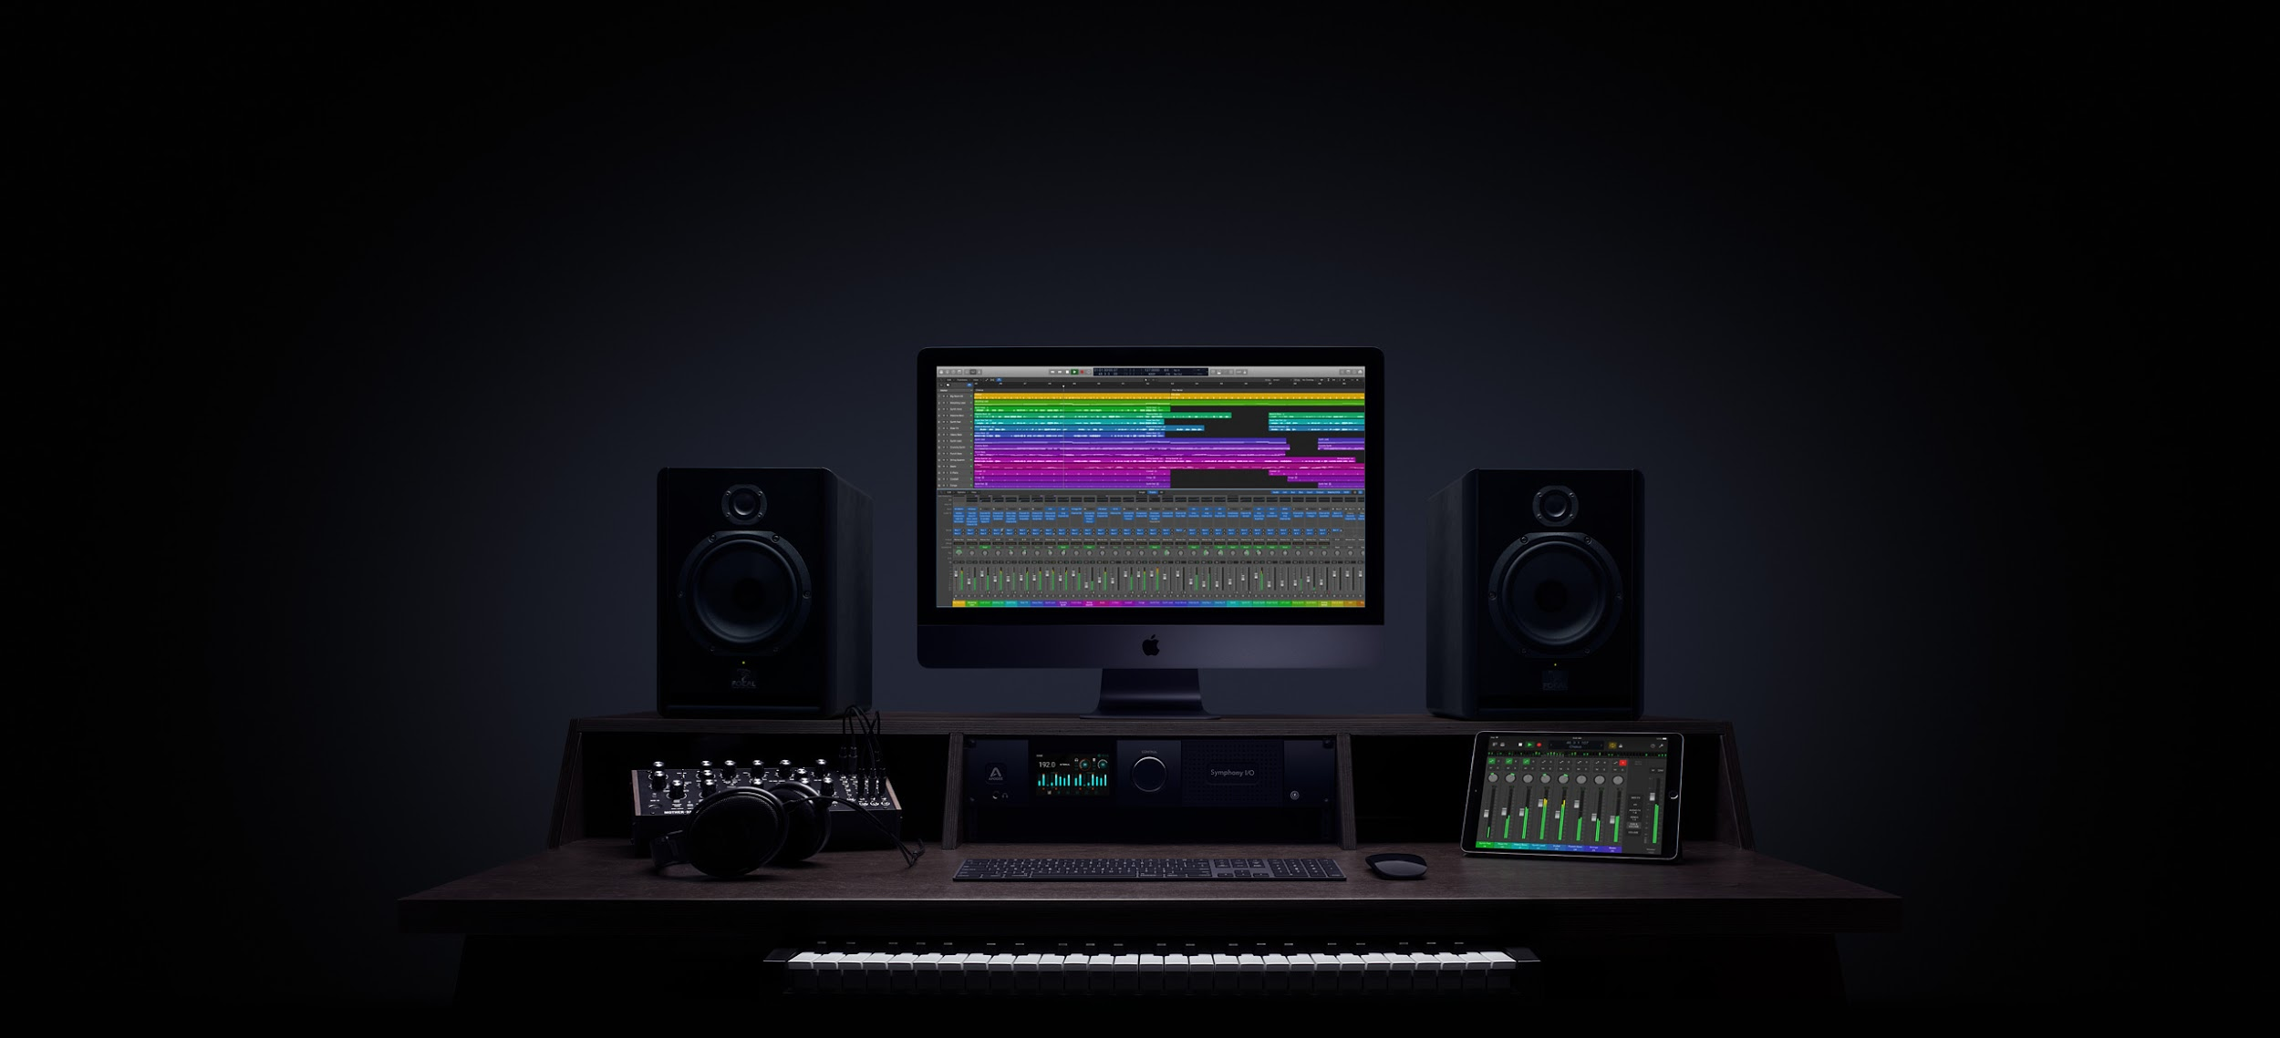
研究問題
1.如何做出有和弦的旋律 | 2.如何製作讓人有記憶點的副歌 | 3.如何製作一首受歡迎的電子音樂

Slide 4
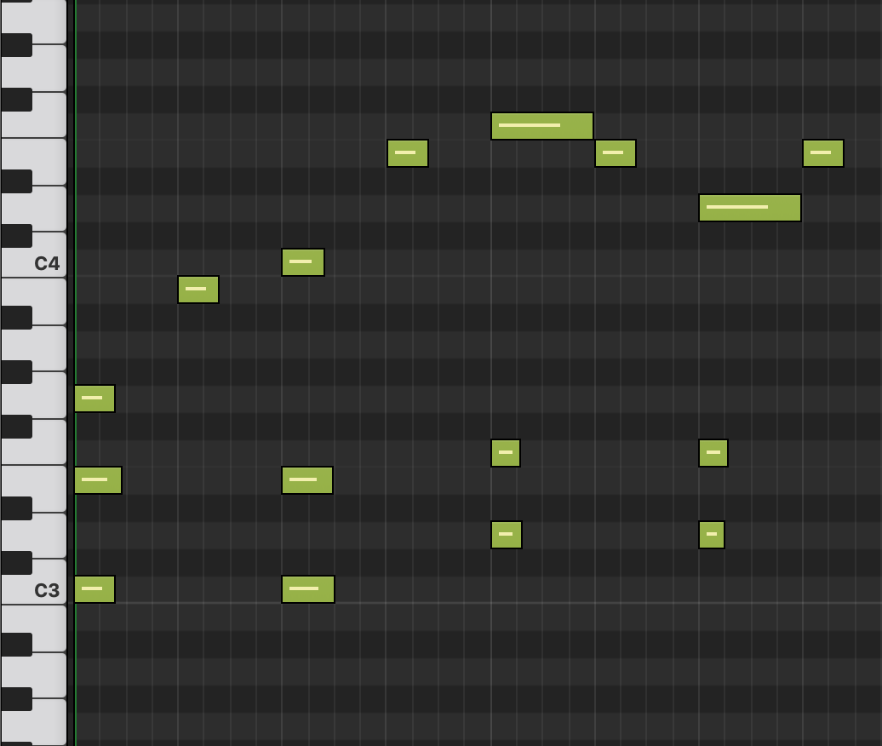
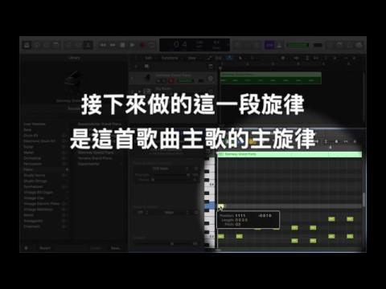
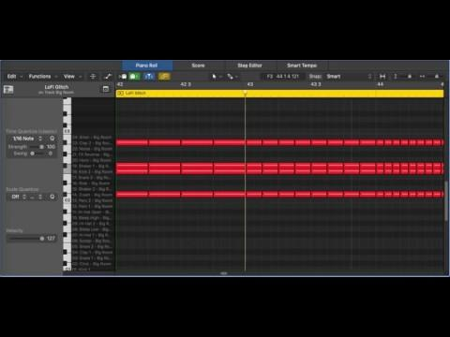
實作法—主歌
主要旋律製作過程
首先我選擇了鋼琴做為主要旋律的樂器，因為
覺得鋼琴的聲音很單純，適合凸顯主歌旋律，
我想要趕快進入副歌，所以我做了一段鼓聲節
奏過門，來進入副歌。
＊記得在製作的途中要把音對在拍子上。
＊我做的是比較簡單的和聲，也可以做得更豐富。
我使用的過門

Slide 5
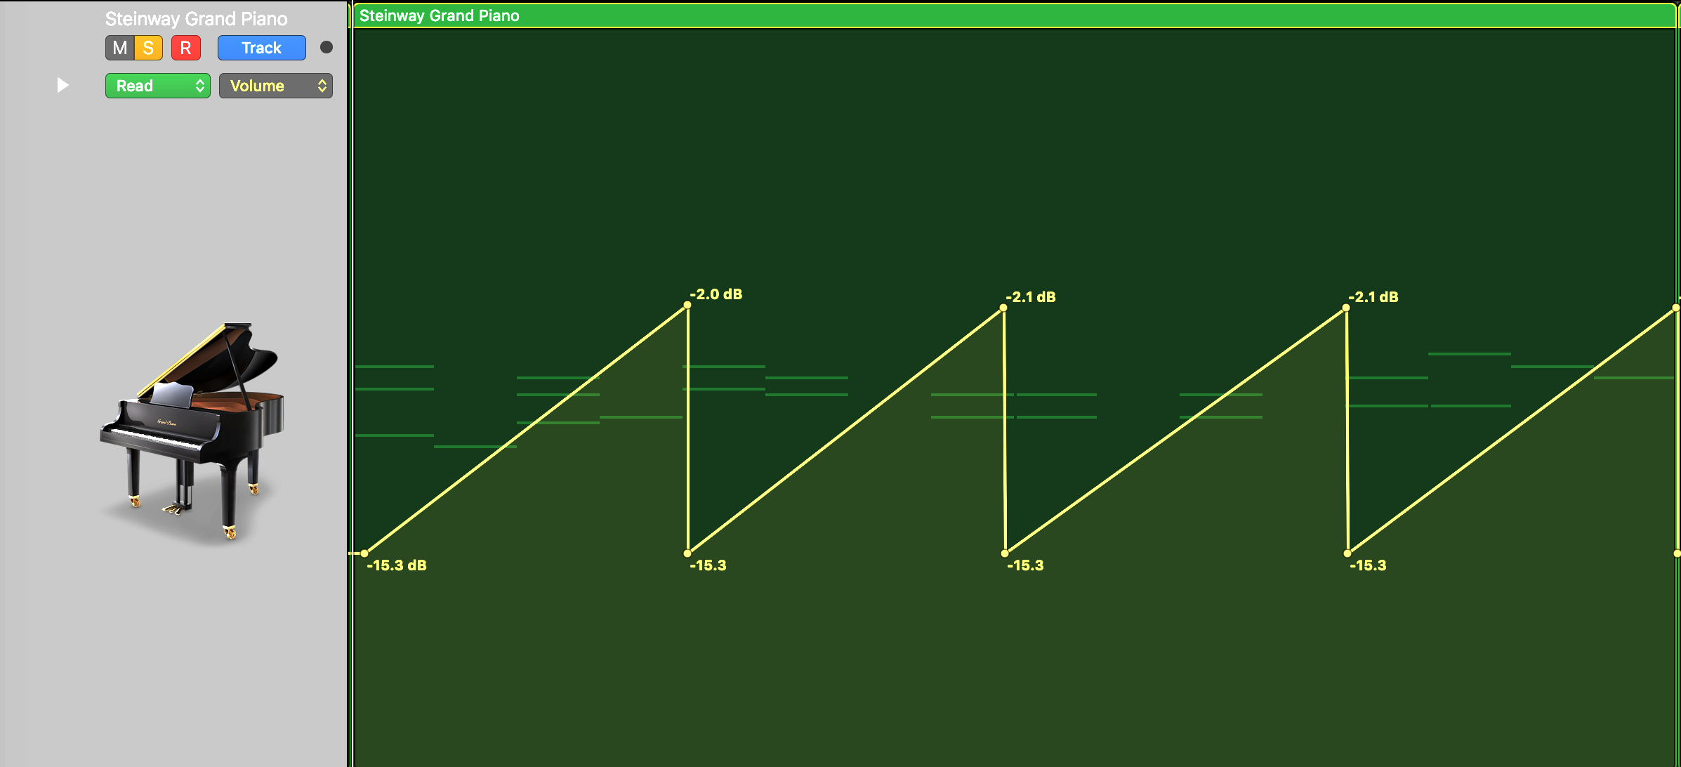
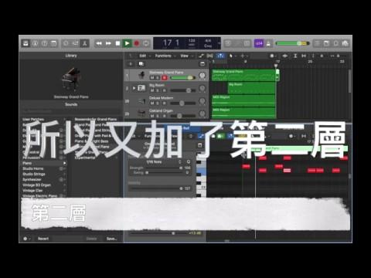
實作法—副歌
這首歌的副歌只有一條主旋律，我把那條主旋律加入很多的樂器。在副歌我加入了現在幾乎每一個流行音樂都有使用的側鏈壓縮技術(side chain)。我覺得side chain
可以增加律動感。
副歌主旋律

Slide 6
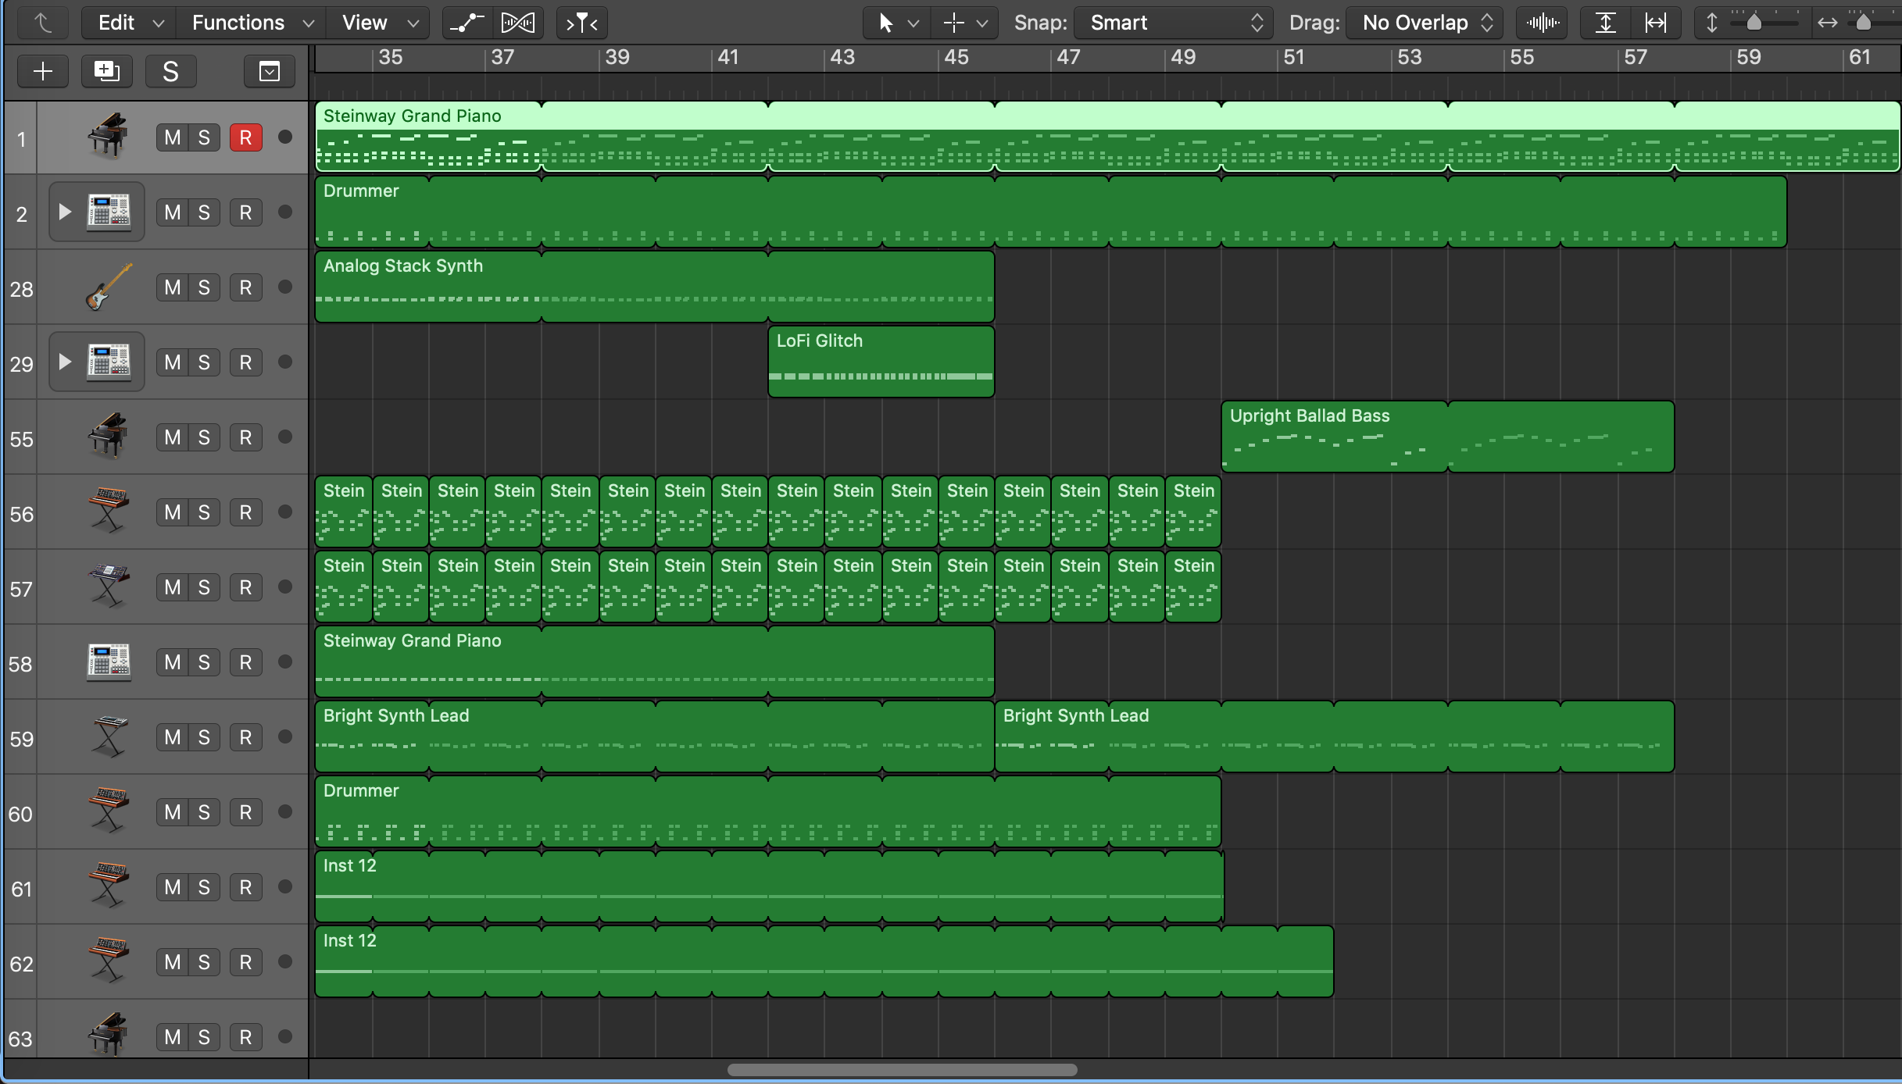
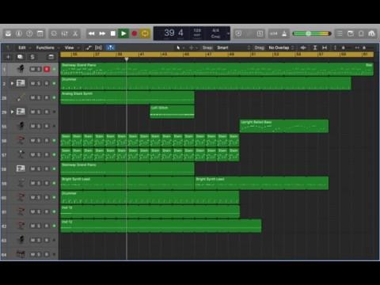
最後部分—高潮
我參考marshmello的Happier這首歌，所以我把主歌和副歌的旋律融合在一起，讓它們的連結更強。
在製作副歌的過程中我不停的把主歌與副歌合起來聽聽看，所以副歌的製作過程蠻久的。另外，我有在最後一段加入一段非常容易記憶的旋律，其實這條旋律最早以前是被放在副歌的，但是我覺得如果第三段都沒有加入什麼新的旋律，就沒什麼好聽了，所以就把它移過來最後的高潮。

Slide 7
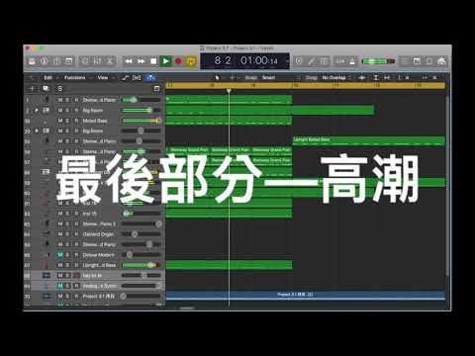
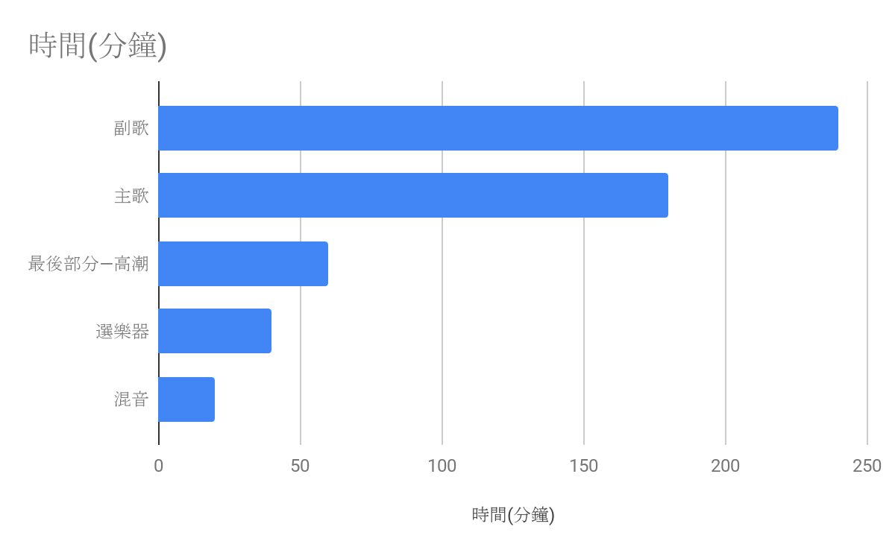
結果及心得
我覺得這個研究讓我學到很多東西，不只是做音樂，還有如何用影片來表達做音樂的過程，以及如何分配時間。
這次研究讓我知道混音的重要，如果主旋律不夠明顯，就會讓聽的人不知道那一條旋律是重點。
在製作影片的途中，發生了一件事，我電腦空間突然滿了，我一時慌，把影片都刪掉了，幸好我刪掉前有先存檔到雲端硬碟，而且Final cut pro x 10.4.4可以只用給程式辨識檔案，就可以回復檔案。我希望這次的研究可以讓我的影片能像四年級研究坂本龍馬一樣網站一週破4000人觀看。

Slide 8

謝誌
我要謝謝父母還有老師們，當我發生問題時，他們都會來協助我，因為我們班的電腦壞了，汪霖老師借他的筆電給我們用。祐萱老師也負責督促我簡報進度，爸爸更是協助我處理很多的困難。因為他們的幫助，才讓我順利完成自主研究。

Slide 9

1.如何做出有和弦的旋律
1.做出一段旋律
2.找出旋律每個小節的根音（根音：次數最多，最響亮）
3.決定和弦的色彩：Major(大調)或Miner(小調)
4.三和弦結合（根音＋三度音＋五度音）
https://liswei.com/tw/melody-and-chords/
⇧

Slide 10



2.如何製作讓人有記憶點的副歌
1.寫出容易哼唱且簡單的旋律
https://goo.gl/y9fkwk
2.用white noise加強副歌，會更加豐富
https://youtu.be/rzKTg3dn_WQ
⇧
⇧

